Slide 1
Какие бывают часы
Подготовил воспитатель
Бутятина О.А.

Slide 2
Спасибо за внимание!

Slide 3
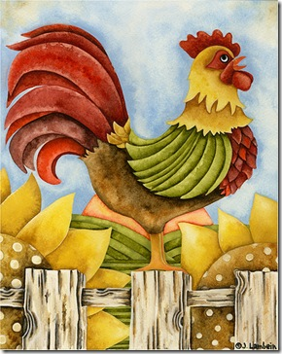
ПЕТУШОК

Slide 4
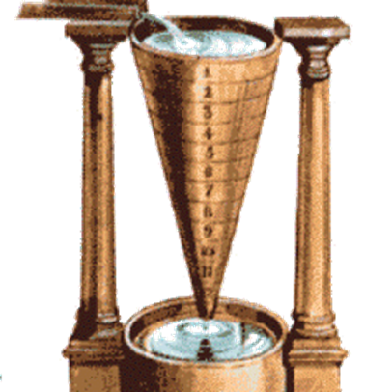
ВОДЯНЫЕ ЧАСЫ

Slide 5
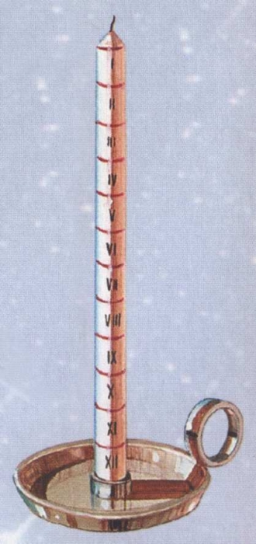
ОГНЕВЫЕ ЧАСЫ

Slide 6
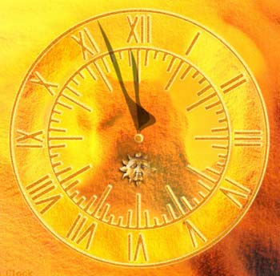
СОЛНЕЧНЫЕ ЧАСЫ

Slide 7
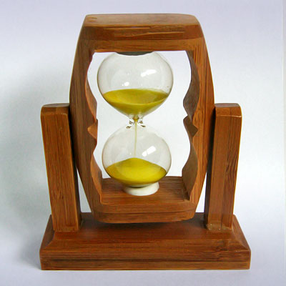
ПЕСОЧНЫЕ ЧАСЫ

Slide 8
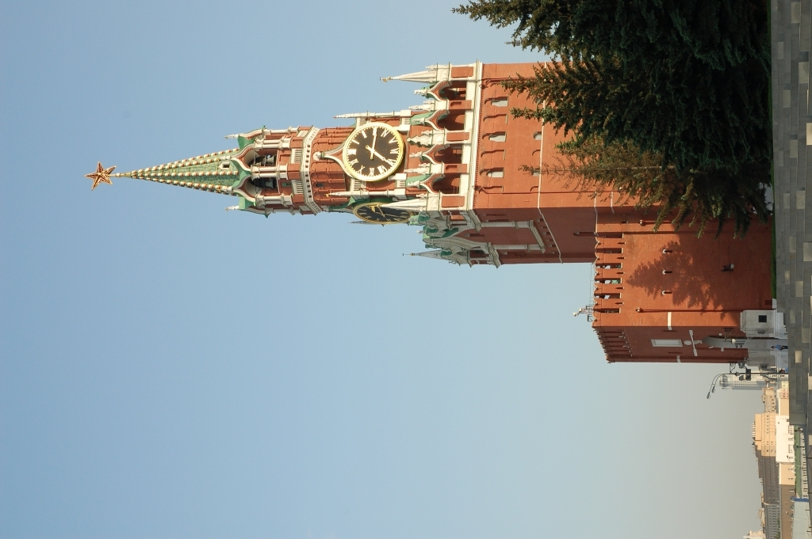
БАШЕННЫЕ ЧАСЫ

Slide 9
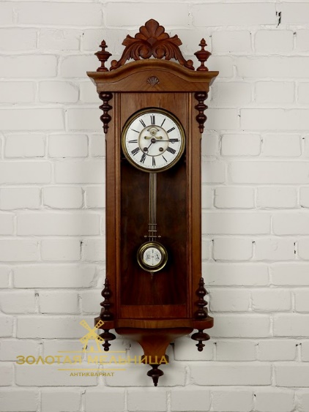
НАСТЕННЫЕ ЧАСЫ

Slide 10
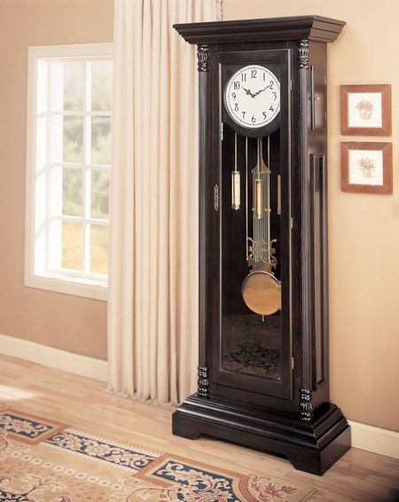
НАПОЛЬНЫЕ ЧАСЫ

Slide 11
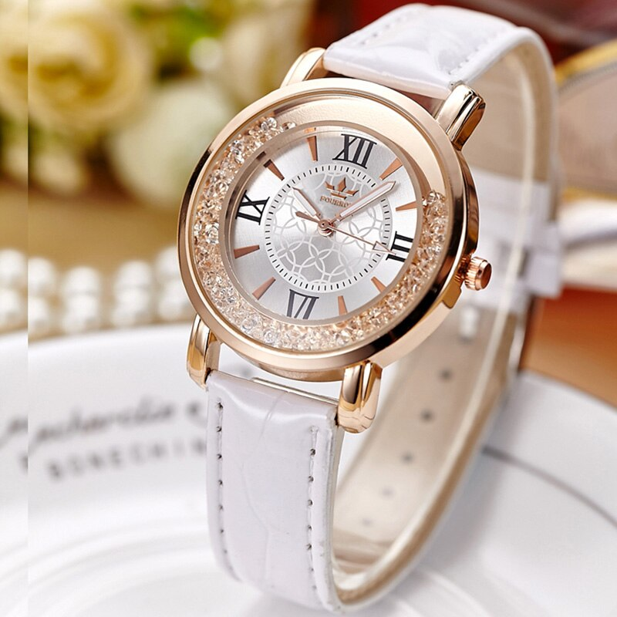
НАРУЧНЫЕ ЧАСЫ

